Slide 1











TOÁN SỐ HỌC 6
Tuần 11 – Tiết 31
BÀI 17: ƯỚC CHUNG LỚN NHẤT

Slide 2

TIẾT 31 : ƯỚC CHUNG LỚN NHẤT
1. Ước chung lớn nhất
a) Ví dụ: Tìm tập hợp các ­ước chung của 16 và 24.
Ư (16) = {1; 2; 4; 8; 16 }
Ư (24) = {1; 2; 3;4; 6; 8; 12; 24}
ƯC (16, 24) = {1; 2; 4; 8 }
Kí hiệu: ƯCLN(16, 24)
= 8
b) Khái niệm:
Ước chung lớn nhất của hai hay nhiều số là số lớn nhất trong tập hợp các ư­ớc chung của các số đó.

Slide 3
TIẾT 31: ƯỚC CHUNG LỚN NHẤT
1. Ước chung lớn nhất
a) Ví dụ:
ƯC (16, 24) = {1; 2; 4; 8 }
Kí hiệu: ƯCLN(16, 24)
= 8
b) Khái niệm:
Nhận xét: Tất cả các ­ước chung của 16 và 24 (là 1, 2, 4, 8) đều là ước của ƯCLN(16,24)

Slide 4
TIẾT 31: ƯỚC CHUNG LỚN NHẤT
?
Hãy tìm ƯCLN(1; 5)
= 1
Hãy tìm ƯCLN(12; 30; 1)
= 1
Chú ý:
Số 1 chỉ có một ư­ớc là 1. Do đó với mọi số tự nhiên a và b, ta có:
ƯCLN(a,1) = 1; ƯCLN(a,b,1) = 1

Slide 5
TIẾT 31: ƯỚC CHUNG LỚN NHẤT
1. Ước chung lớn nhất
2. Tìm ­ước chung lớn nhất bằng cách phân tích các số ra thừa số nguyên tố.
a. Ví dụ: Tìm ƯCLN(24, 60, 240)
24 = 2³ . 3
60 = 2² . 3 . 5
240 = 2⁴ . 3 . 5

Slide 6
TIẾT 31: ƯỚC CHUNG LỚN NHẤT
1. Ước chung lớn nhất
2. Tìm ­ước chung lớn nhất bằng cách phân tích các số ra thừa số nguyên tố.
a. Ví dụ: Tìm ƯCLN(24, 60, 240)
24 = 2³ . 3
60 = 2² . 3 . 5
2
240 = 2⁴ . 3 . 5

Slide 7
TIẾT 31: ƯỚC CHUNG LỚN NHẤT
1. Ước chung lớn nhất
2. Tìm ­ước chung lớn nhất bằng cách phân tích các số ra thừa số nguyên tố.
a. Ví dụ: Tìm ƯCLN(24, 60, 240)
24 = 2³ . 3
²
60 = 2² . 3 . 5
240 = 2⁴ . 3 . 5
3
ƯCLN (24; 60; 240) =
.
2
=
12

Slide 8
TIẾT 31: ƯỚC CHUNG LỚN NHẤT
1. Ước chung lớn nhất
2. Tìm ­ước chung lớn nhất bằng cách phân tích các số ra thừa số nguyên tố.
a. Ví dụ:
b. Qui tắc:
Muốn tìm ƯCLN của hai hay nhiều số lớn hơn 1, ta thực hiện ba bước sau:
Bư­ớc 1: Phân tích mỗi số ra thừa số nguyên tố.
Bước 2: Chọn ra các thừa số nguyên tố chung.
Bước 3:Lập tích các thừa số đã chọn, mỗi thừa số lấy với số mũ nhỏ nhất của nó. Tích đó là ƯCLN phải tìm.

Slide 9
TIẾT 31: ƯỚC CHUNG LỚN NHẤT
?1
Tìm ƯCLN (12, 30)
Giải
12 = 2². 3
30 = 2. 3. 5
ƯCLN(12, 30) = 2. 3 = 6

Slide 10
TIẾT 31: ƯỚC CHUNG LỚN NHẤT
?2
Tìm ƯCLN (8, 9); ƯCLN(8; 12; 15)
8 = 2³
8 = 2³
9 = 3²
12 = 2² . 3
ƯCLN (8, 9) = 1
15 = 3 . 5
ƯCLN (8, 12, 15) = 1
Nếu các số đã cho không có thừa số nguyên tố nào chung thì ƯCLN của chúng bằng 1.
Hai hay nhiều số có ƯCLN bằng 1 gọi là các số nguyên tố cùng nhau .

Slide 11
TIẾT 31: ƯỚC CHUNG LỚN NHẤT
1. Ước chung lớn nhất
2. Tìm ­ước chung lớn nhất bằng cách phân tích các số ra thừa số nguyên tố.
a. Chú ý:
a) Nếu các số đã cho không có thừa số nguyên tố nào chung thì ƯCLN của chúng bằng 1.
Hai hay nhiều số có ƯCLN bằng 1 gọi là các số nguyên tố cùng nhau .

Slide 12
TIẾT 31: ƯỚC CHUNG LỚN NHẤT
?2
Tìm ƯCLN(24; 16; 8)
Tìm ƯCLN(60; 180)
8 = 2³
60 = 2² . 3 . 5
16 = 2⁴
180 = 2² . 3² . 5
24 = 2³ . 3
ƯCLN (60, 180) = 2² . 3 . 5 = 60
ƯCLN (24; 16; 8) = 2³ = 8
Trong các số đã cho, nếu số nhỏ nhất là ư­ớc của các số còn lại thì ƯCLN của các số đã cho chính là số nhỏ nhất ấy.

Slide 13
TIẾT 31: ƯỚC CHUNG LỚN NHẤT
1. Ước chung lớn nhất
2. Tìm ­ước chung lớn nhất bằng cách phân tích các số ra thừa số nguyên tố.
a. Chú ý:
a) Nếu các số đã cho không có thừa số nguyên tố nào chung thì ƯCLN của chúng bằng 1.
Hai hay nhiều số có ƯCLN bằng 1 gọi là các số nguyên tố cùng nhau .
b) Trong các số đã cho, nếu số nhỏ nhất là ư­ớc của các số còn lại thì ƯCLN của các số đã cho chính là số nhỏ nhất ấy.

Slide 14
TIẾT 31: ƯỚC CHUNG LỚN NHẤT
1. Ước chung lớn nhất
2. Tìm ­ước chung lớn nhất bằng cách phân tích các số ra thừa số nguyên tố
3. Cách tìm ước chung thông qua tìm ƯCLN
Ta đã biết: ƯC(16, 24) = {1; 2; 4; 8}
ƯCLN(16, 24) = 8
Vậy ƯC(16, 24) = Ư (8)
Cách tìm ƯC(16, 24)
Bước 1: Tìm ƯCLN(16, 24) = 8
Bước 2: Tìm ƯC(16, 24) = Ư (8)

Slide 15

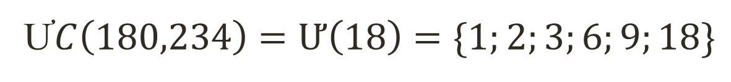
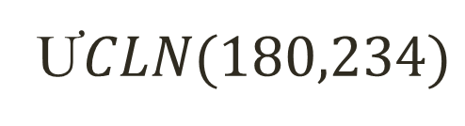

TIẾT 31: ƯỚC CHUNG LỚN NHẤT
1. Ước chung lớn nhất
2. Tìm ­ước chung lớn nhất bằng cách phân tích các số ra thừa số nguyên tố
3. Cách tìm ước chung thông qua tìm ƯCLN
Ví dụ: Tìm ƯCLN rồi tìm các ước chung của 180 và 234.
$$234={2.3}^{2}.13$$
Ư$CLN(180,234)$
$$={2.3}^{2}=18$$
Ư$C\left(180,234\right)=Ư\left(18\right)=\{1;2;3;6;9;18\}$

Slide 16
Chọn cau dung
a) ƯCLN (56, 140, 1) là:
A
1
đúng
B
SAI
14
C
56
SAI
D
SAI
140

Slide 17
Câu 1: Chọn đáp án đúng
b) ƯCLN (30, 60, 180) là:
A
15
SAI
B
ĐÚNG
30
C
60
SAI
D
SAI
180

Slide 18
Câu 2: Chọn đáp án đúng
a và b có ƯCLN bằng 1, thì
SAI
A
a và b phải là hai số nguyên tố
SAI
B
a là số nguyên tố, b là hợp số
SAI
C
a là hợp số, b là số nguyên tố
ĐÚNG
D
a và b là hai số nguyên tố cùng nhau

Slide 19
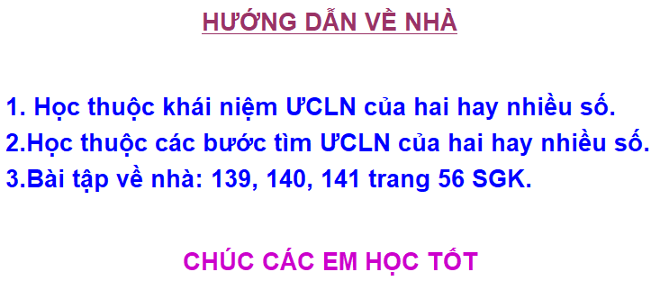

Slide 20



Xin ch©n thµnh c¶m ¬n c¸c thÇy c« gi¸o vµ c¸c em häc sinh
CHÚC SỨC KHỎE!

Slide 21


Tìm tập hợp các ước của 12.
Ư (12) = { 1; 2; 3; 4; 6; 12}

Slide 22
Tìm tập hợp các ước của 30.
Ư (30) = { 1; 2; 3; 5; 6; 10; 15 ;30}

Slide 23
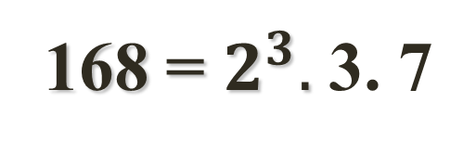
Phân tích số 168 sau ra thừa số nguyên tố.
168 = $2^{3}.$ 3. 7

Slide 24
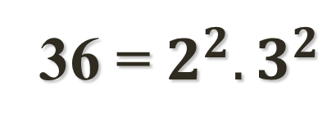
Phân tích số 36 sau ra thừa số nguyên tố.
36 = $2^{2}.3^{2}$

Slide 25
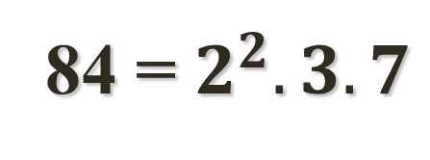
Phân tích số 84 sau ra thừa số nguyên tố.
84 = $2^{2}.3.7$

Slide 26
Phân tích số 84 sau ra thừa số nguyên tố.
84 = $2^{2}.3.7$

Slide 27
Tìm tập hợp các ước chung của 12 và 30.
Ư (12) = { 1; 2; 3; 4; 6; 12}
Ư (30) = { 1; 2; 3; 5; 6; 10; 15 ;30}
ƯC (12, 30) = { 1; 2; 3; 6}

